Slide 1
jQuery事件/动画/AJAX
刘军 liujun

Slide 2

目录 content
1
jQuery事件处理
2
jQuery 动画
2
jQuery AJAX
3
jQuery插件开发
3
jQuery项目实战

Slide 3
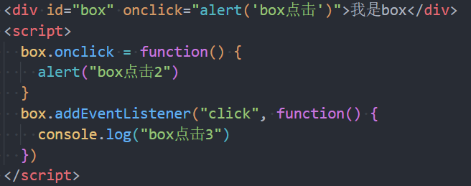
认识事件（Event）
Web页面经常需要和用户之间进行交互，而交互的过程中我们可能想要捕捉这个交互的过程：
比如用户点击了某个按钮、用户在输入框里面输入了某个文本、用户鼠标经过了某个位置；
浏览器需要搭建一条JavaScript代码和事件之间的桥梁；
当某个事件发生时，让JavaScript执行某个函数，所以我们需要针对事件编写处理程序（handler）；
原生事件监听方法：
事件监听方式一：在script中直接监听（很少使用）。
事件监听方式二：DOM属性，通过元素的on来监听事件。
事件监听方式三：通过EventTarget中的addEventListener来监听。
jQuery事件监听方法：
事件监听方式一：直接调用jQuery对象中的事件处理函数来监听，例如：click，mouseenter....。
事件监听方式二：调用jQuery对象中的on函数来监听，使用off函数来取消监听。

Slide 4
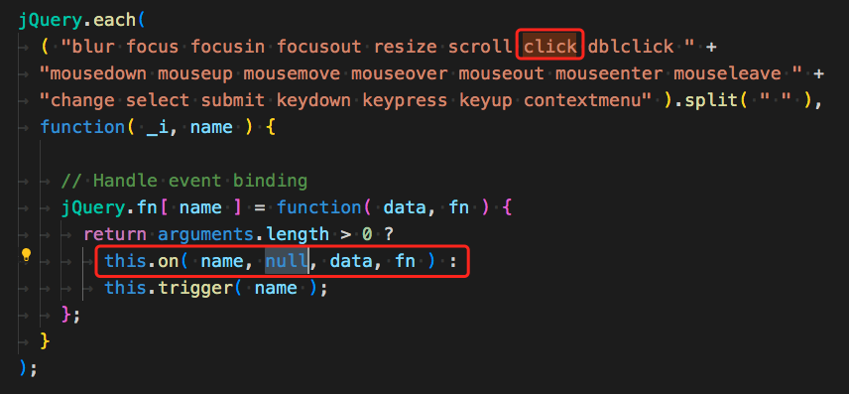
click和on的区别
click和on的区别：
click是on的简写。它们重复监听，不会出现覆盖情况，都支持事件委托，底层用的是addEventListener。
如果 on 没有使用 selector 的话，那么和使用click是一样的。
on 函数可以接受一个 selector 参数，用于筛选 可触发事件 的后代元素。
on 函数支持给事件添加命名空间。

Slide 5
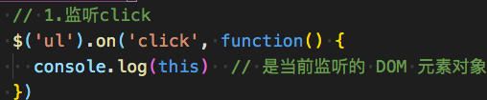
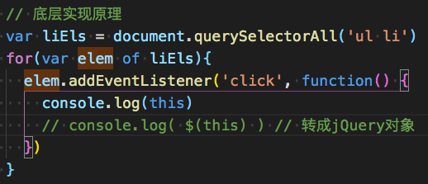

click和on中this指向
click和on的this指向：
this都是指向原生的DOM Element

Slide 6
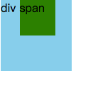
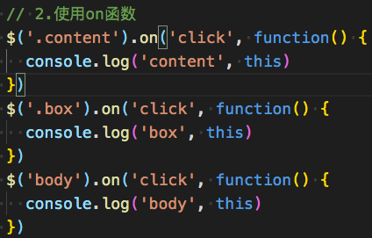
jQuery的事件冒泡
我们会发现默认情况下事件是从最内层（如下图span）向外依次传递的顺序，这个顺序我们称之为事件冒泡（Event Bubble）;
事实上，还有另外一种监听事件流的方式就是从外层到内层（如：body -> span），这种称之为事件捕获（Event Capture）；
为什么会产生两种不同的处理流呢？
这是因为早期在浏览器开发时，不管是IE还是Netscape公司都发现了这个问题;
但是他们采用了完全相反的事件流来对事件进行了传递；
IE<9仅采用了事件冒泡的方式，Netscape采用了事件捕获的方式；
IE9+和现在所有主流浏览器都已支持这两种方式。
jQuery为了更好的兼容IE浏览器，底层并没有实现事件捕获。

Slide 7
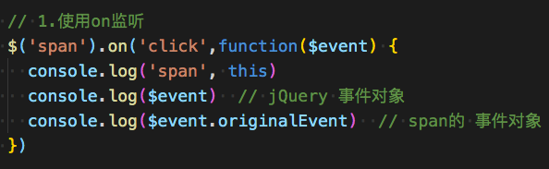
jQuery的事件对象( Event Object)
jQuery事件系统的规范是根据W3C的标准来制定jQuery事件对象。原始事件对象的大多数属性都被复制到新的jQuery事件对象上。如，以下原生的事件属性被复制到jQuery事件对象中：
altKey, clientX, clientY, currentTarget, data, detail, key, keyCode, offsetX, offsetY, originalTarget, pageX, pageY, relatedTarget, screenX, screenY, target, ......
jQuery事件对象通用的属性（以下属性已实现跨浏览器的兼容）：
target、relatedTarget、pageX、pageY、which、metaKey
jQuery事件对象常用的方法：
preventDefault() : 取消事件的默认行为（例如，a标签、表单事件等）。
stopPropagation() : 阻止事件的进一步传递（例如，事件冒泡）。
要访问其它事件的属性，可以使用 event.originalEvent 获取原生对象。

Slide 8
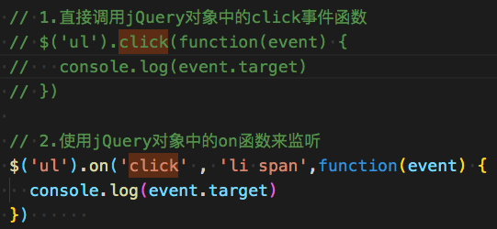
jQuery的事件委托（event delegation）
事件冒泡在某种情况下可以帮助我们实现强大的事件处理模式 – 事件委托模式（也是一种设计模式）
那么这个模式是怎么样的呢？
因为当子元素被点击时，父元素可以通过冒泡监听到子元素的点击；
并且可以通过event.target获取到当前监听事件的元素（event.currentTarget获取到的是处理事件的元素）；
案例：一个ul中存放多个li，使用事件委托的模式来监听li中子元素的点击事件。

Slide 9
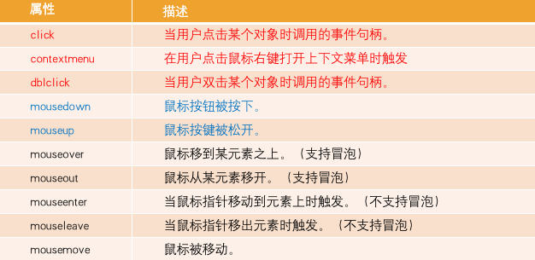
jQuery常见的事件
鼠标事件（Mouse Events）
.click() 、.dblclick()、.hover()、.mousedown() 、.mouseup()
.mouseenter()、.mouseleave()、.mousemove()
.mouseover()、.mouseout() 、.contextmenu()、.toggle()
键盘事件（Keyboard Events）
.keydown() 、.keypress()、.keyup()
文档事件（Document Loading Events）
load、ready()、.unload
表单事件（Form Events）
.blur() 、.focus()、.change()、.submit()、.select()
浏览器事件（Browser Events）
.resize()、.scroll()

Slide 10

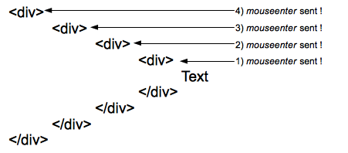
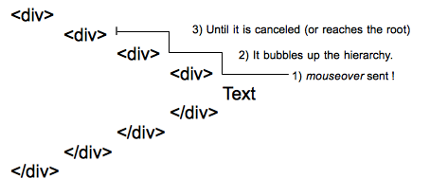
mouseover和mouseenter的区别
mouseenter()和mouseleave()
不支持冒泡
进入子元素依然属于在该元素内，没有任何反应
mouseover()和mouseout()
支持冒泡
进入元素的子元素时
先调用父元素的mouseout
再调用子元素的mouseover
因为支持冒泡，所以会将mouseover传递到父元素中；

Slide 11
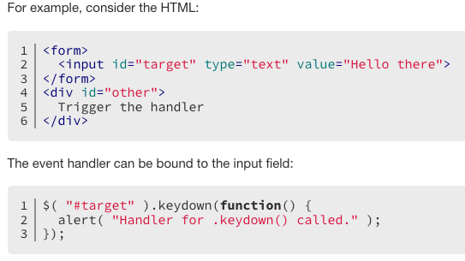
jQuery的键盘事件
事件的执行顺序是 keydown()、keypress()、keyup()
keydown事件先发生；
keypress发生在文本被输入；
keyup发生在文本输入完成（抬起、松开）；
我们可以通过key和code来区分按下的键：
code：“按键代码”（"KeyA"，"ArrowLeft" 等），特定于键盘上按键的物理位置。
key：字符（"A"，"a" 等），对于非字符（non-character）的按键，通常具有与 code 相同的值。）

Slide 12
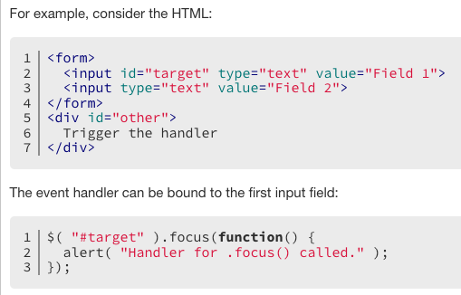
jQuery的表单事件
表单事件（Form Events）
.blur() - 元素失去焦点时触发
.focus() - 元素获取焦点时触发
change() - 该事件在表单元素的内容改变时触发( <input>, <keygen>, <select>, 和 <textarea>)
.submit() - 表单提交时触发
......

Slide 13
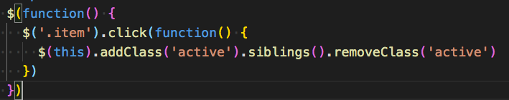
jQuery-选项卡切换

Slide 14
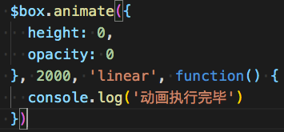
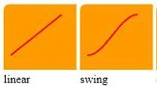
jQuery动画操作-animate
.animate()： 执行一组 CSS属性的自定义动画，允许支持数字的CSS属性上创建动画。
.animate( properties [, duration ] [, easing ] [, complete ] )
.animate( properties, options )
propertys参数的支持：
数值：number 、string
关键字：'show'、'hide'和'toggle'
相对值：+= 、 -=
支持 em 、% 单位（可能会进行单位转换）。
自定义修改宽高度动画
height ：100% -> 0
width： 100% -> 0
opacity: 1 - > 0

Slide 15

jQuery常见动画函数
.显示和隐藏匹配的元素
.hide() 、.hide( [duration ] [, complete ] )、.hide( options ) - 隐藏元素
.show() 、.show( [duration ] [, complete ] )、.show( options ) - 显示元素
.toggle() 、.toggle( [duration ] [, complete ] )、.toggle( options ) -显示或者隐藏元素
淡入淡出
.fadeIn()、.fadeIn( [duration ] [, complete ] )、.fadeIn( options ) - 淡入动画
.fadeOut()、.fadeOut( [duration ] [, complete ] )、.fadeOut( options ) -淡出动画
.fadeToggle()、.fadeToggle( [duration ] [, complete ] )、.fadeToggle( options ) - 淡入淡出的切换
.fadeTo( duration, opacity [, complete ] ) - 渐变到

Slide 16
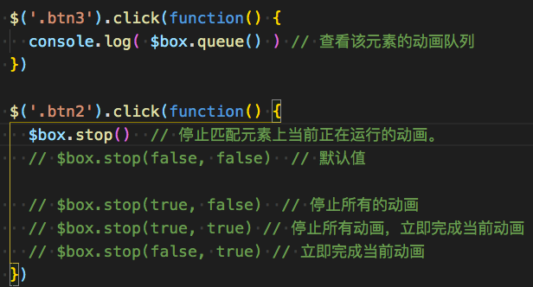
jQuery元素中的动画队列
jQuery匹配元素中的animate和delay动画是通过一个动画队列(queue)来维护的。例如执行下面的动画都会添加到动画队列中：
.hide() 、 .show()
.fadeIn() 、.fadeOut()
.animate()、delay()
......
.queue()：查看当前选中元素中的动画队列。
.stop( [clearQueue ] [, jumpToEnd ] )：停止匹配元素上当前正在运行的动画。
clearQueue ：一个布尔值，指示是否也删除排队中的动画。默认为false
jumpToEnd ：一个布尔值，指示是否立即完成当前动画。默认为false

Slide 17

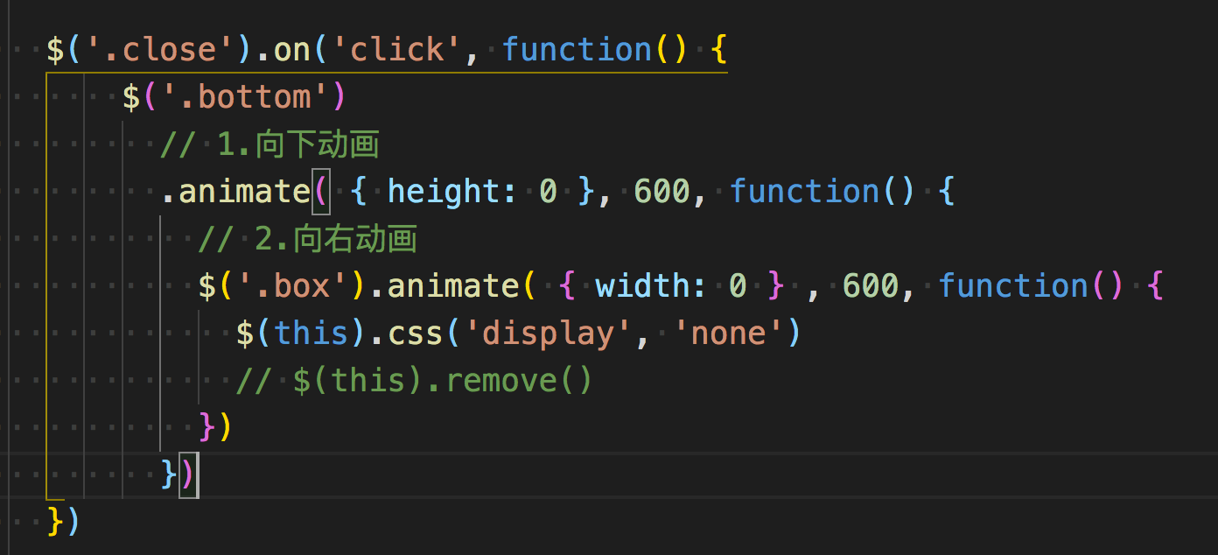
jQuery实现-隐藏侧边栏广告

Slide 18
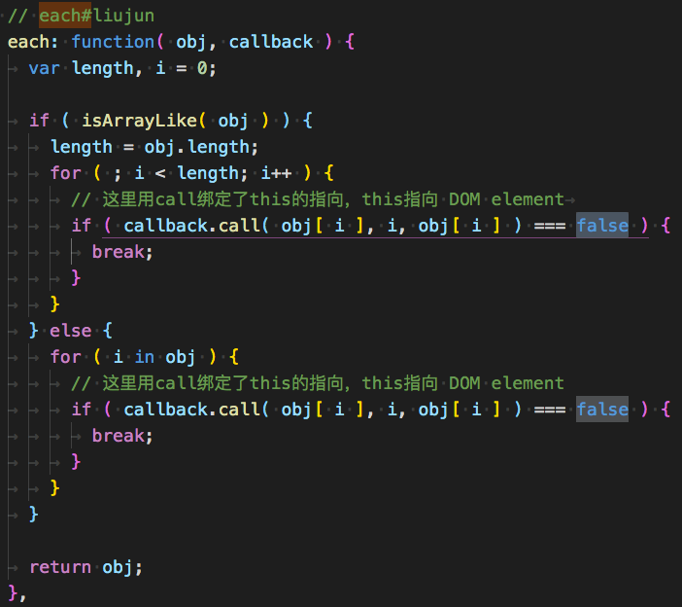
jQuery中的遍历
.each( function )： 遍历一个 jQuery 对象，为每个匹配的元素执行一个回调函数。
function 参数:
Function( Integer index, Element element )， 函数中返回false会终止循环。
jQuery.each( array | object , callback ) : 一个通用的迭代器函数，可以用来无缝地迭代对象和数组。
array参数：支持数组（array）或者类数组（array-like）,底层使用for循环 。
object参数: 支持普通的对象 object 和 JSON对象等，底层用for in循环。
function 参数:
Function( Integer index, Element element )， 函数中返回false会终止循环。
.each() 和 jQuery.each(）函数的区别：
.each()是jQuery对象上的方法，用于遍历 jQuery对象。
jQuery.each( ) 是jQuery函数上的方法，可以遍历对象、数组、类数组等，它是一个通用的工具函数。

Slide 19
jQuery的AJAX
在前端页面开发中，如果页面中的数据是需要动态获取或者更新的，这时我们需要向服务器发送异步的请求来获取数据，然后在无需刷新页面的情况来更新页面。那么这个发起异步请求获取数据来更新页面的技术叫做AJAX。
AJAX全称（Asynchronous JavaScript And XML），是异步的 JavaScript 和 XML，它描述了一组用于构建网站和Web应用程序的开发技术。
简单点说，就是使用 XMLHttpRequest 对象与服务器通信。它可以使用 JSON，XML，HTML 和 text 文本等格式发送和接收数据。
AJAX 最吸引人的就是它的“异步”特性。也就是说它可以在不重新刷新页面的情况下与服务器通信，交换数据，或更新页面。
AJAX请求方法（Method）
GET、POST、PUT、PACTH、DELETE 等
jQuery中也有AJAX模块，该模块是在XMLHttpRequest的基础上进行了封装，语法（Syntax）如下：
$.ajax( [settings ] ) - 默认用 GET 请求从服务器加载数据， 会返回jQXHR对象，可以利用该对象的abort方法来取消请求。
$.get( url [, data ] [, success ] [, dataType ] ) - 发起GET请求，底层调用的还是$ajax()
$.post( url [, data ] [, success ] [, dataType ] ) - 发起POST请求，底层调用的还是$ajax()
初体验jQuery中的AJAX
https://httpbin.org (是一个专门提供：免费测试http服务的网站)

Slide 20
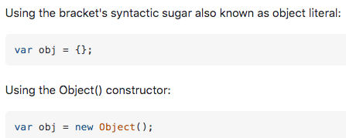
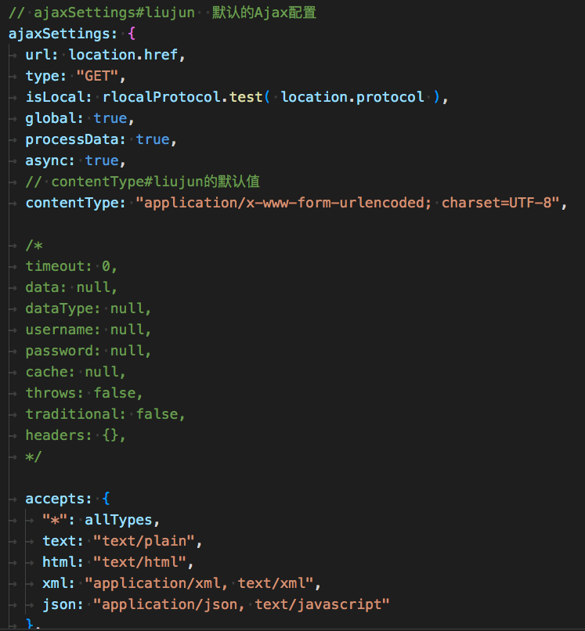
AJAX请求参数(Parameters)
请求参数（Parameters）
url - 指定发送请求的 URL。
method / type - 用于指定请求的类型 (e.g. "POST", "GET", "PUT")，默认为GET
data - 指定要发送到服务器的数据（PlainObject or String or Array）
processData：当data是一个对象时，jQuery 从对象的键/值对生成数据字符串，除非该processData选项设置为false. 例如，{ a: "bc", d: "e,f" }被转换为字符串"a=bc&d=e%2Cf"，默认为true。
header - 请求头的内容（PlainObject）
contentType - 默认值：application/x-www-form-urlencoded; charset=UTF-8，向服务器发送数据时指定内容类型。
application/x-www-form-urlencoded; charset=UTF-8： 请求体的数据以查询字符串形式提交，如：a=bc&d=e%2Cf。
application/json; charset=UTF-8 指定为json字符串类型
为时 false， 代表是 multipart/form-data 。表单类型，一般用于上传文件
dataType - 期望服务器端发回的数据类型（json、xml、text...），默认会根据响应的类型来自动推断类型。
timeout - 请求超时时间。它以毫秒为单位。
beforeSend - 这是一个在发送请求之前运行的函数，返回false会取消网路请求。
success - 请求成功回调的函数
error - 请求失败回调的函数

Slide 21
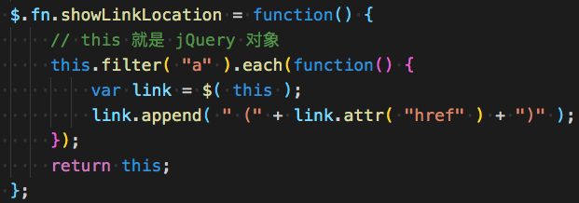
jQuery插件（plugins）开发
在我们开发时，有时候jQuery提供的方法并不能满足我们的需求。如果我们想给jQuery扩展一些其它的方法，那这种情况下，可能需要编写一个插件。
jQuery插件其实就是：编写一些新增的方法，并将这些方法添加到jQuery的原型对象上。
编写jQuery 插件的步骤：
新建一个插件对应的JS文件（命名规范：jquery.插件名.js）
在立即执行函数中编写插件，这样可以避免插件中的变量与全局变量冲突。
在jQuery的原型对象上新增一些的方法。
最后在html中导入就可以像使用其他 jQuery对象方法一样使用了
到此就开发完一个jQuery的插件了。
案例：开发一个 jquery.showlinklocation.js 的插件。
功能：让网页上所有的a标签文本的后面追加对应的域名地址。

Slide 22
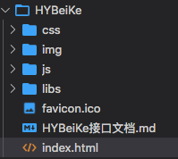
jQuery项目实战
项目的目录结构
项目的接口地址
baseURL：http://123.207.32.32:9060/beike/api
首页数据(GET)：baseURL + /homePageInfo
搜索接口(GET)：baseURL + /sug/headerSearch?cityId=440100&cityName=广州&channel=site&keyword=白云山&query=白云山
热门推荐(GET)：baseURL + /site/rent
城市数(GET)据：baseURL + /city

